Slide 1

Čočky
Fyz 114
Spojná čočka
Rozptylná čočka
Významné směry paraxiálních paprsků
Konstrukce obrazu
Zobrazovací rovnice čoček
Optická mohutnost
Příčné zvětšení čočky
Barevná vada čočky
29. 3. 2026

Slide 2
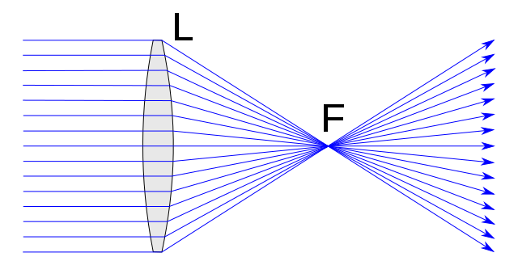
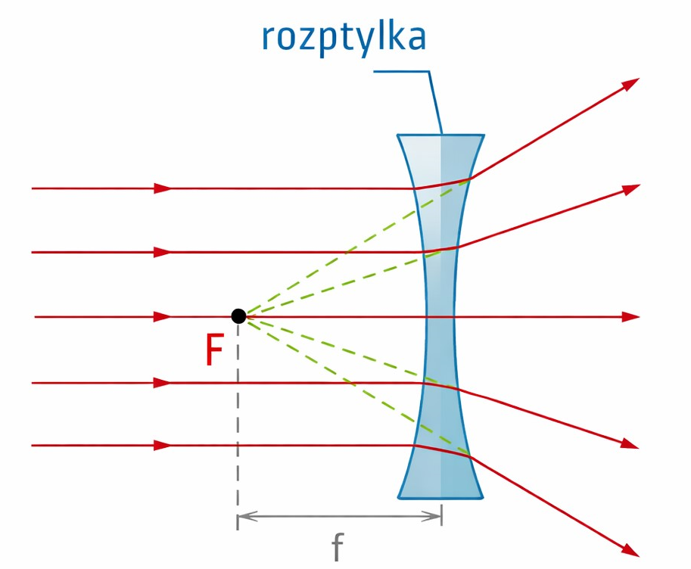
Čočky
Čočky jsou ve většině optických přístrojů základními zobrazovacími prvky. Zobrazení čočkou je založeno na lomu světla.
Základní typy čoček rozlišujeme podle šíření světelných paprsků po průchodu čočkou. Jestliže paprsky dopadající na čočku přicházející z velmi vzdáleného zdroje, tedy paprsky rovnoběžné, sbíhají do jednoho bodu, nazýváme čočku spojnou, krátce spojkou. Jestliže se tytéž paprsky po průchodu čočkou rozbíhají, nazýváme čočku rozptylnou, krátce rozptylkou.
Zobrazení čočkou spojnou - spojkou
Zobrazení čočkou rozptylnou - rozptylkou

Slide 3
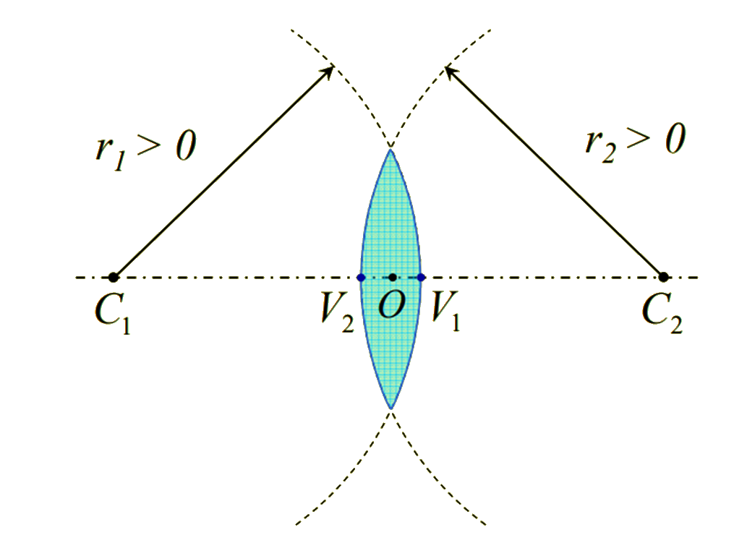

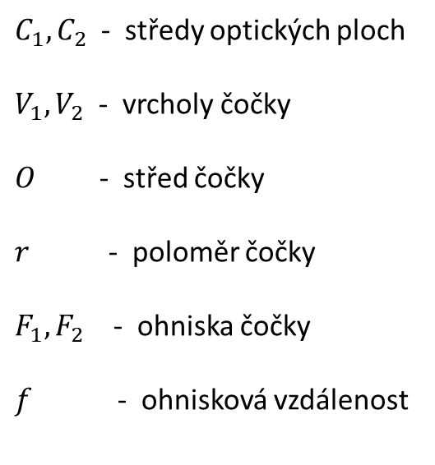




Spojná čočka (spojka) – základní pojmy
$C_{1}, C_{2}$ - středy optických ploch
$V_{1}, V_{2}$ - vrcholy čočky
$O$ - střed čočky
$r$ - poloměr čočky
$F_{1}, F_{2}$ - ohniska čočky
$f$ - ohnisková vzdálenost
$$f$$
$$f$$
Optická osa čočky
$$F_{1}$$
$$F_{2}$$
Pro velikost ohniskové vzdálenosti platí tzv. čočková rovnice:
$$\frac{1}{f}=(n−1)∙\left(\frac{1}{r_{1}}+\frac{1}{r_{2}}\right)$$
Animace

Slide 4
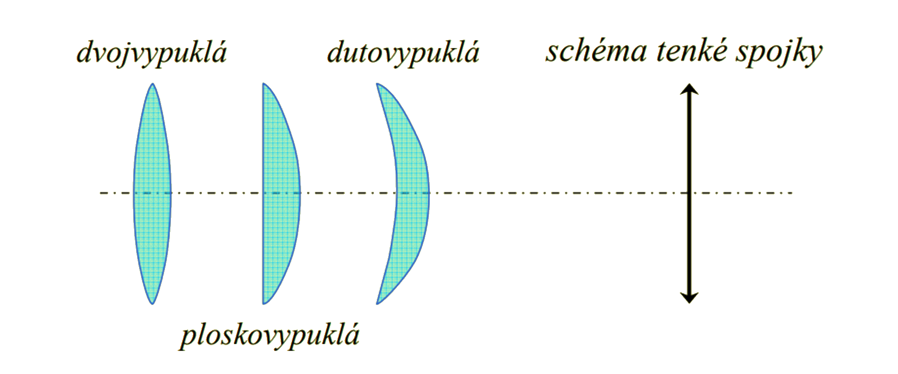
Spojné čočky (spojky) – typy spojek

Slide 5
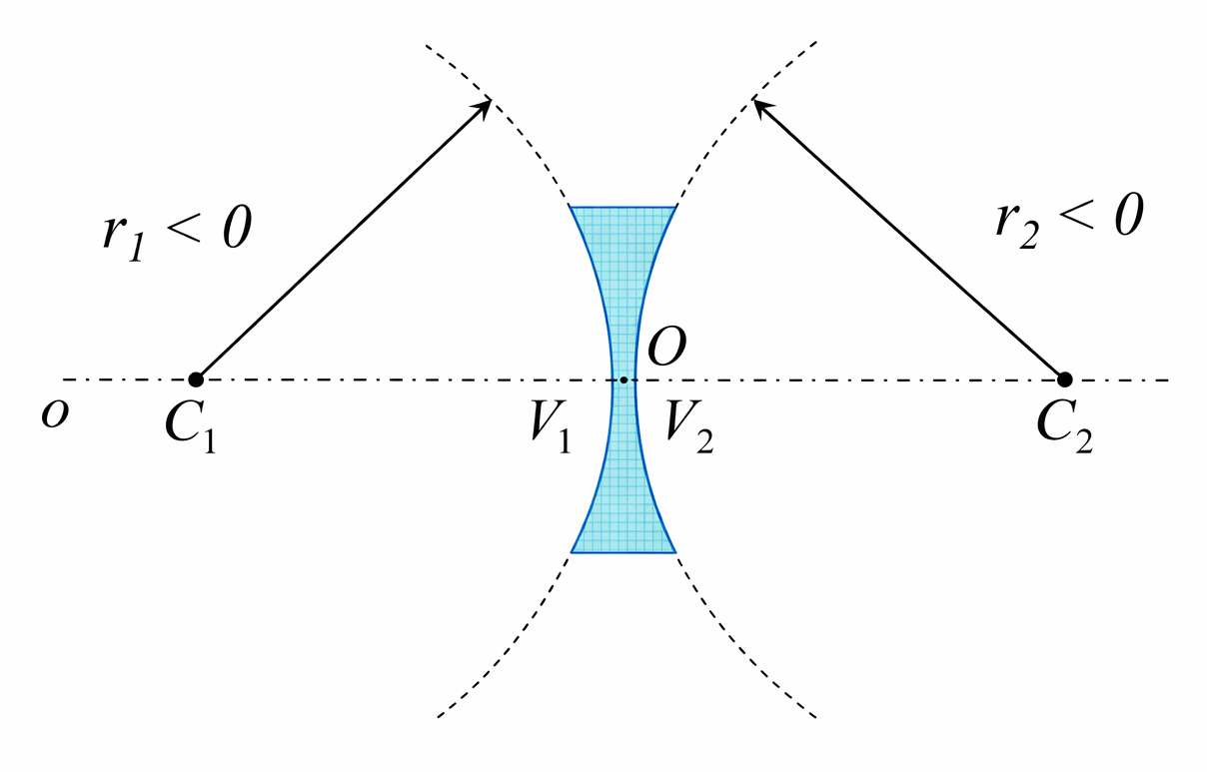
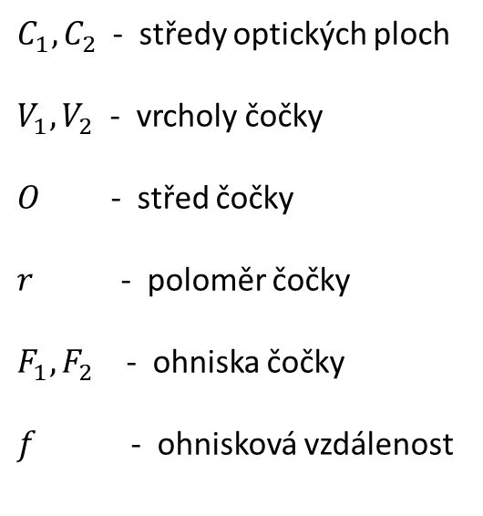




Rozptylná čočka (rozptylka) – základní pojmy
$C_{1}, C_{2}$ - středy optických ploch
$V_{1}, V_{2}$ - vrcholy čočky
$O$ - střed čočky
$r$ - poloměr čočky
$F_{1}, F_{2}$ - ohniska čočky
$f$ - ohnisková vzdálenost
$$f$$
$$f$$
$$F_{1}$$
$$F_{2}$$
Animace

Slide 6
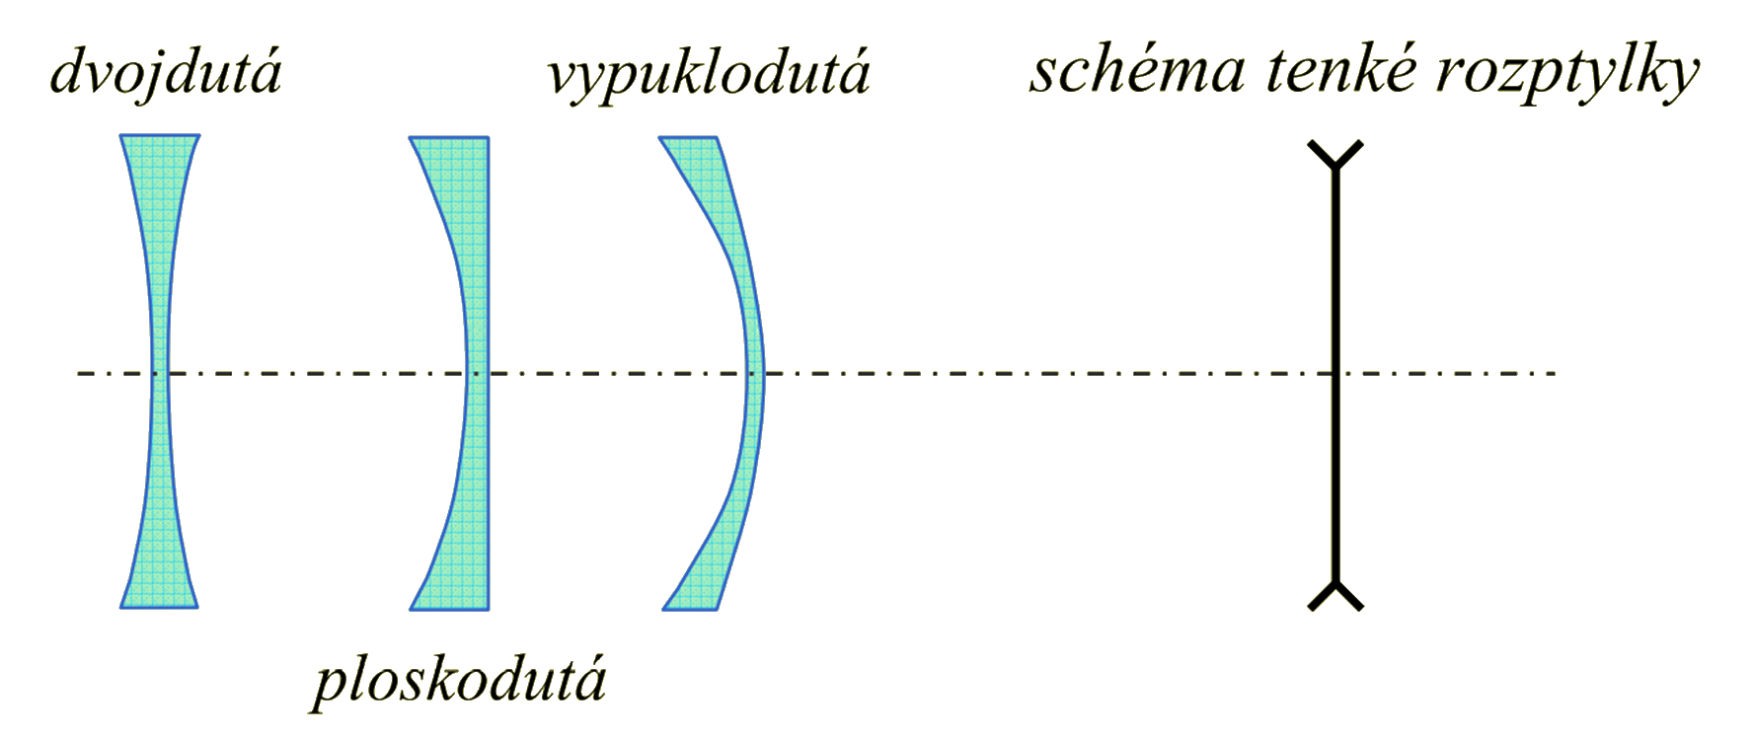
Rozptylné čočky (rozptylky) – typy rozptylek

Slide 7
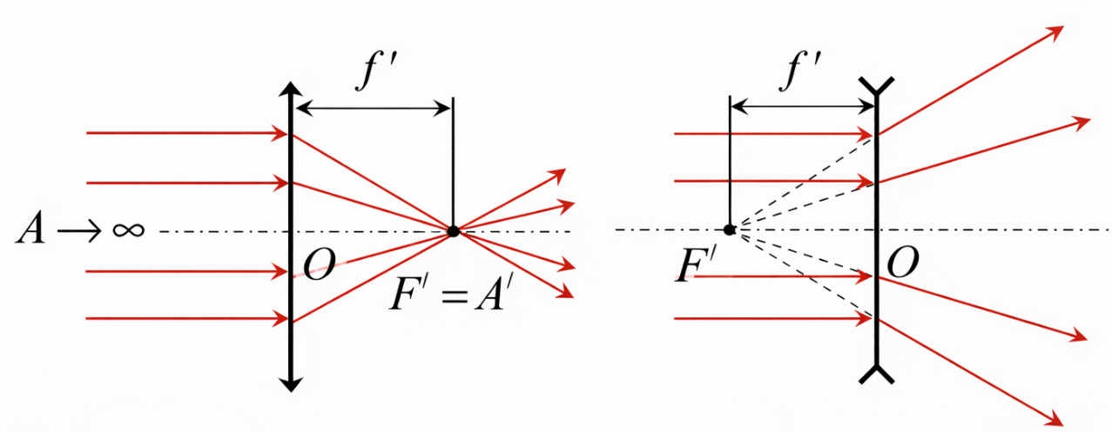
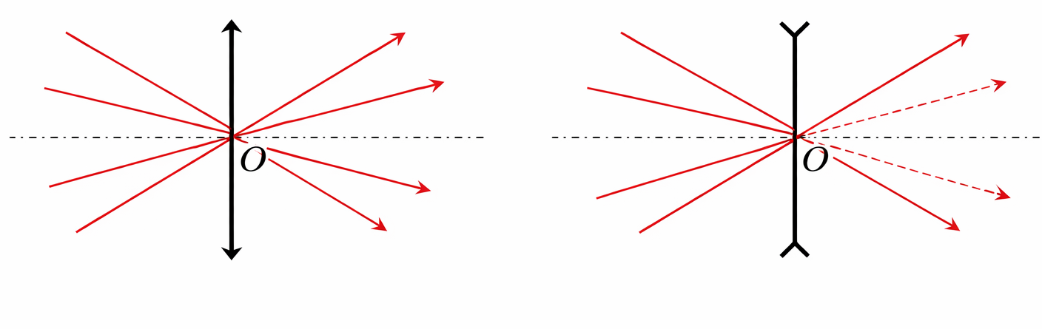
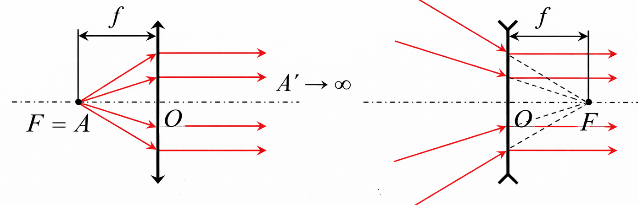

Význačné směry paraxiálních paprsků
spojka
rozptylka
spojka
rozptylka
Paprsky procházející optickým středem tenké čočky nemění po lomu svůj směr.
Paprsky rovnoběžné s optickou osou se lámou do ohniska.
spojka
rozptylka
$F$ – předmětové ohnisko
Paprsky procházející ohniskem jsou po lomu rovnoběžné s optickou osou.

Slide 8












Konstrukce obrazu vytvořeného spojkou ($Předmětová vzdálenost je větší než ohnisková vzdálenost)$
Tenká čočka spojka
$$A$$
Paprsek rovnoběžný s optickou osou vycházející z bodu A se na čočce láme do ohniska $F_{2}$
Paprsek vycházející z bodu A a mířící do ohniska $F_{1}$se po průchodu čočkou láme do směru rovnoběžného s optickou osou
Předmět
Paprsek vycházející z bodu $A$ a mířící do středu $O$ čočky nemění směr a prochází také obrazem $A^{´}$ bodu $A$
$$F_{1}$$
$$O$$
$$F_{2}$$
$$f$$
Obraz
(Ohnisková vzdálenost)
$$a$$
$$A^{´}$$
$$b$$
Průsečík obou paprsků – zeleného a modrého, je obrazem $A^{´}$ bodu $A$
(předmětová vzdálenost)
(obrazová vzdálenost)
Obraz předmětu, který je ve vzdálenosti $a>f$, vytvořený spojkou, je převrácený, zmenšený, skutečný.

Slide 9
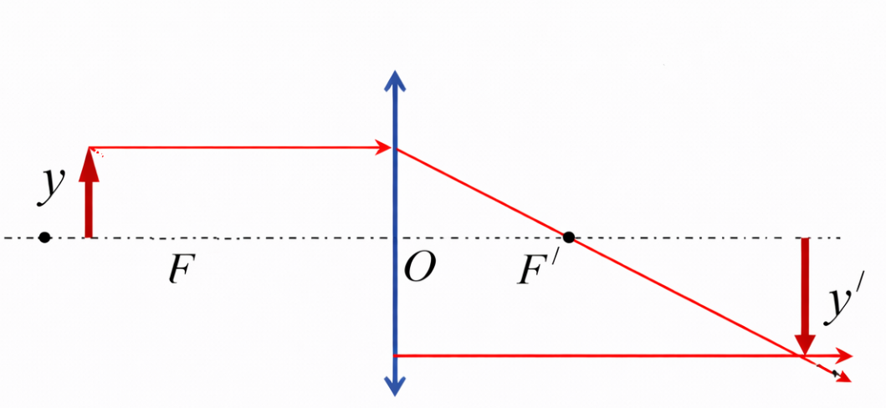
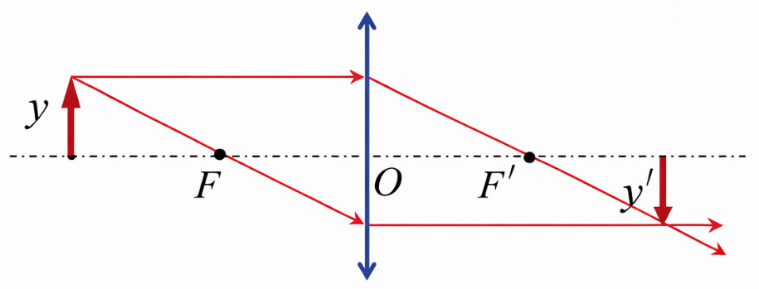
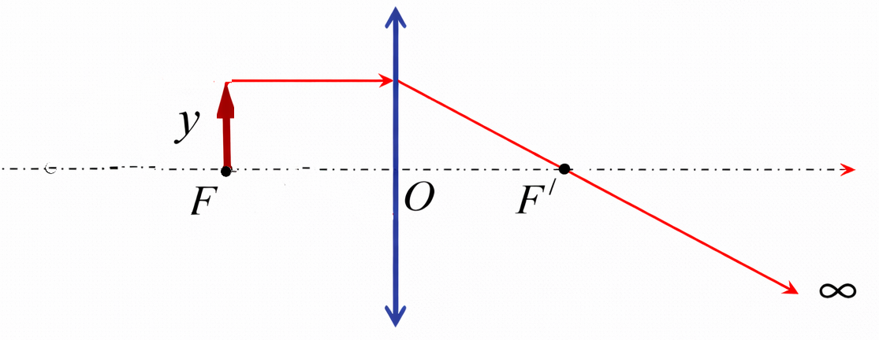
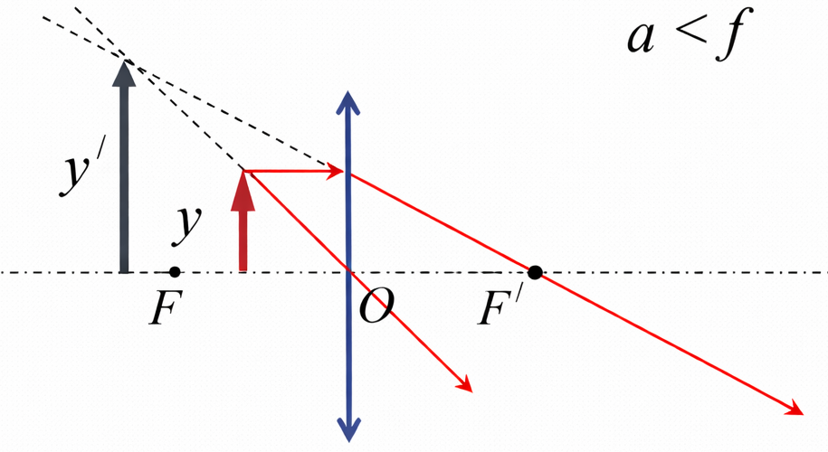




Konstrukce obrazu pro různé vzdálenosti $a$ předmětu od čočky
Předmět ve vzdálenosti $2f$ od čočky ($a=2f)$
Předmět ve vzdálenosti větší než $f$ a menší než $2f$ $\left(2f>a>f\right)$
Obraz je skutečný, převrácený a stejně velký jako předmět.
Obraz je skutečný, převrácený a zvětšený.
Předmět v ohnisku čočky $\left(a=f\right)$
Předmět ve vzdálenosti menší než je ohnisková vzdálenost
$$a$$
Obraz leží v nekonečnu
Obraz je neskutečný, přímý a zvětšený
Animace 1

Slide 10

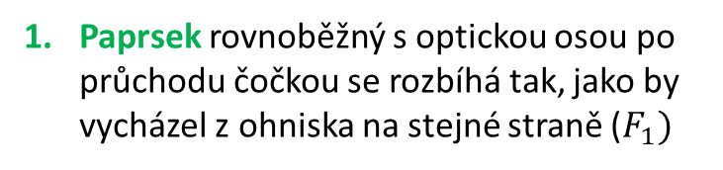



Konstrukce obrazu vytvořeného rozptylkou
Tenká čočka rozptylka
Animace 2
1
1
3
3
2
Optická osa
$$S_{1}$$
$$F_{1}$$
$$F_{2}$$
$$S_{2}$$
Paprsek rovnoběžný s optickou osou po průchodu čočkou se rozbíhá tak, jako by vycházel z ohniska na stejné straně ($F_{1})$
2
Vlastnosti obrazu
Obraz je zdánlivý (virtuální), nelze ho promítnout na stínítko
Obraz je vzpřímený
Obraz je zmenšený
Nachází se mezi čočkou a ohniskem
Paprsek procházející optickým středem nemění směr
Paprsek směřující do ohniska za čočkou po průchodu čočkou je rovnoběžný s osou
Obraz je vždy zdánlivý, vzpřímený a zmenšený

Slide 11
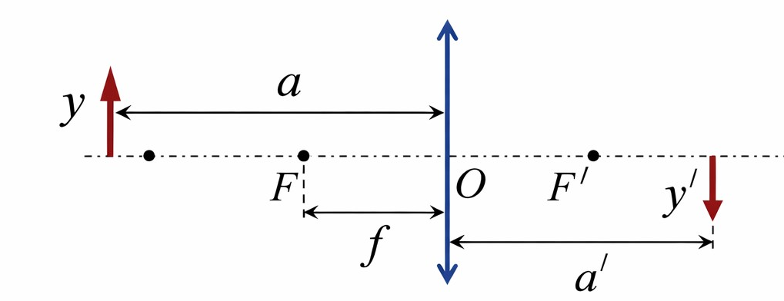
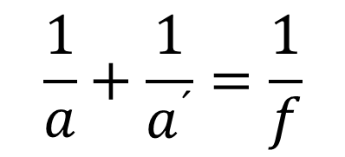
Zobrazovací rovnice čoček
$$\frac{1}{a}+\frac{1}{a^{´}}=\frac{1}{f}$$
Součet převrácených hodnot předmětové a obrazové vzdálenosti
se rovná převrácené hodnotě ohniskové vzdálenosti.

Slide 12
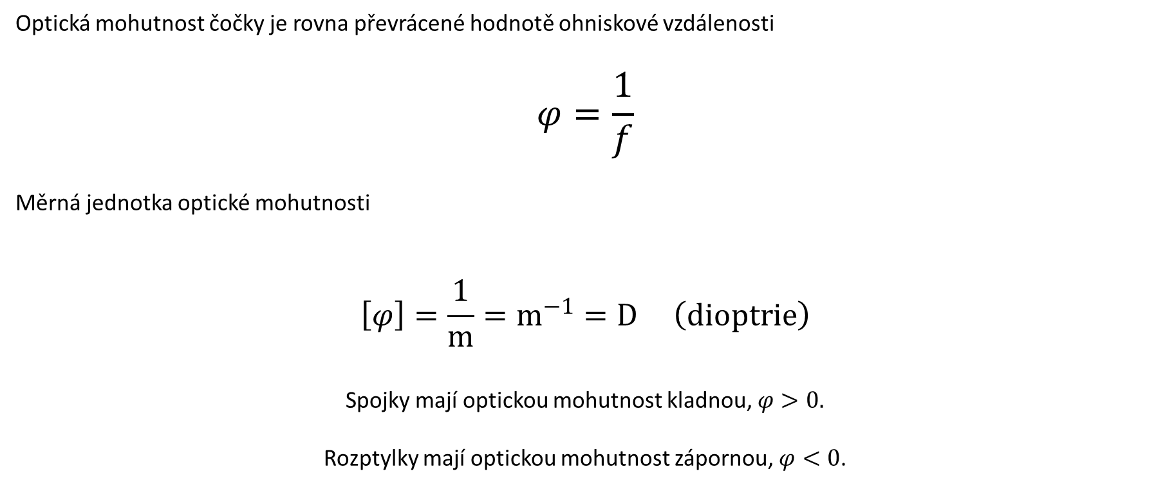

Optická mohutnost čočky $φ$
Optická mohutnost čočky je rovna převrácené hodnotě ohniskové vzdálenosti
$$φ=\frac{1}{f}$$
Měrná jednotka optické mohutnosti
$$\left[φ\right]=\frac{1}{m}=m^{−1}=D \left(dioptrie\right)$$
Spojky mají optickou mohutnost kladnou, $φ>0.$
Rozptylky mají optickou mohutnost zápornou, $φ<0$.

Slide 13
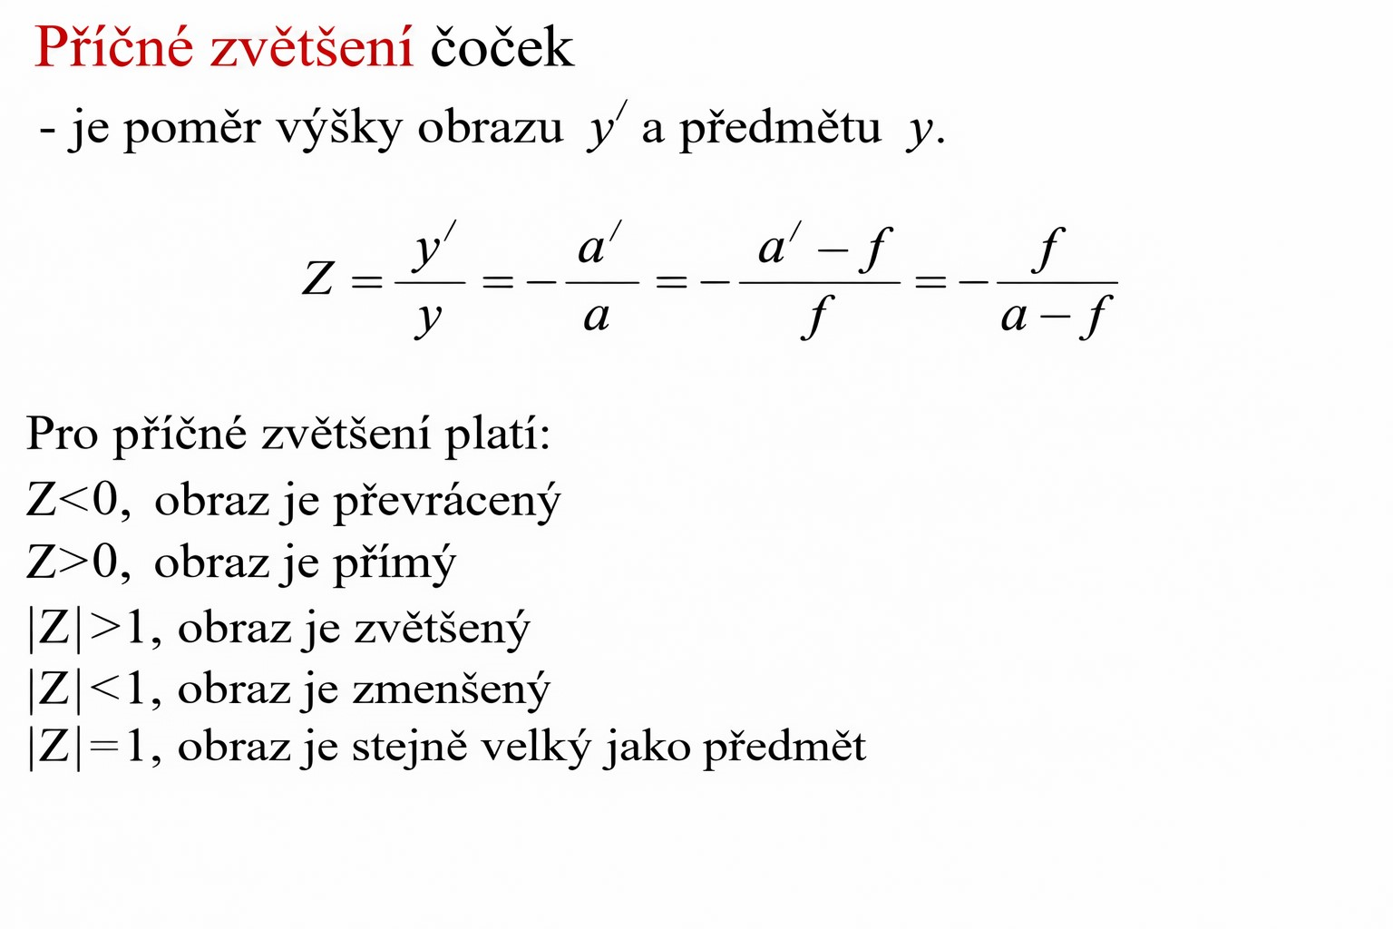
Příčné zvětšení čoček
Příčné zvětšení čoček je poměr výšky obrazu $y^{´}$ a předmětu $y$.

Slide 14
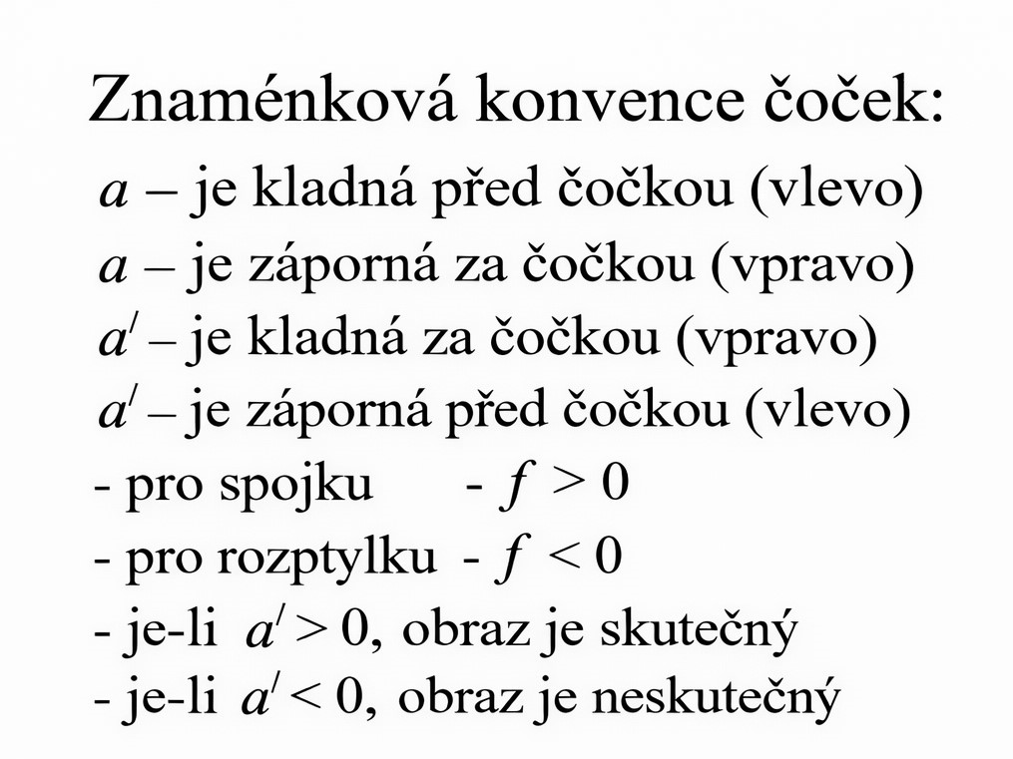

Slide 15
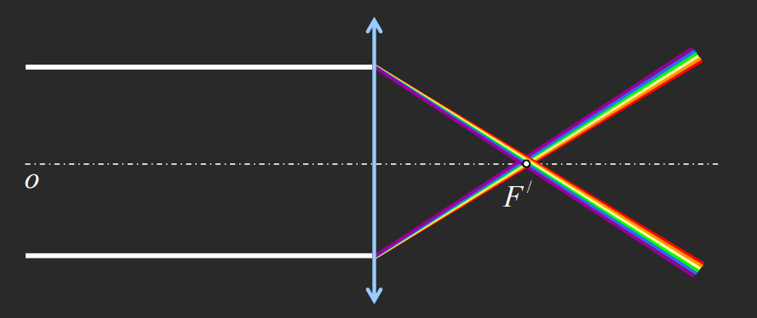
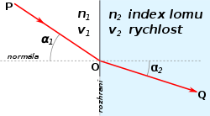
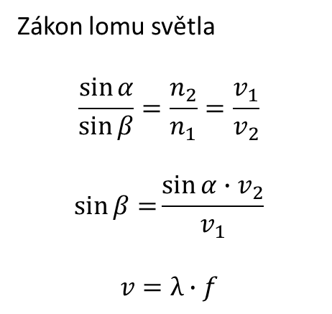
Barevná vada čočky
Index lomu světla závisí na frekvenci $n_{č}<n_{z}<n_{f}$
Zopakujme si …..
Zákon lomu světla
$$\frac{\sin{α}}{\sin{β}}=\frac{n_{2}}{n_{1}}=\frac{v_{1}}{v_{2}}$$
$$\sin{β=}\frac{\sin{α∙v_{2}}}{v_{1}}$$
$$v=λ∙f$$
Při zobrazování bílým světlem vzniká jeho rozklad na spektrální barvy.

Slide 16
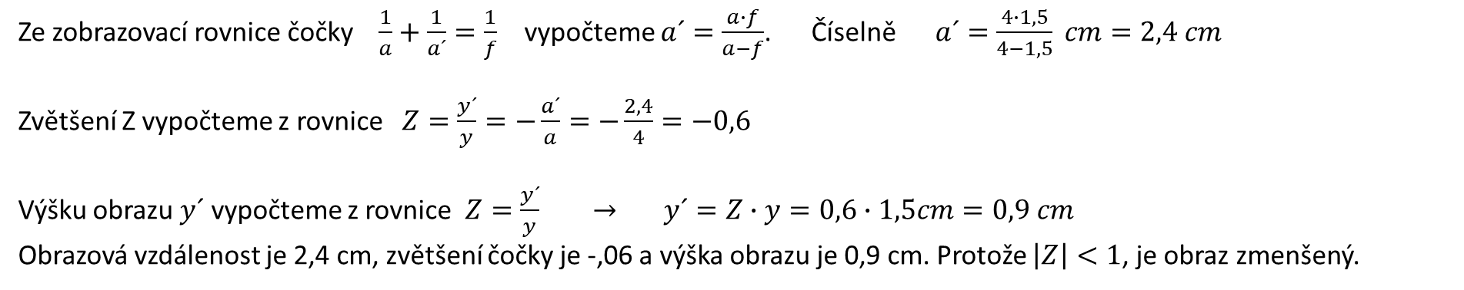
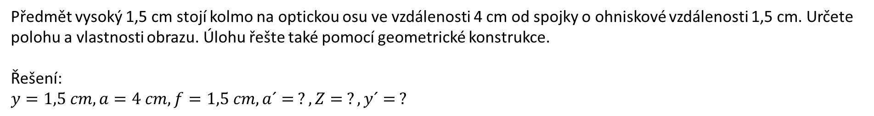
Úloha 45/57, Sbírka řešených úloh z fyziky IV, Karel Bartuška
Předmět vysoký 1,5 cm stojí kolmo na optickou osu ve vzdálenosti 4 cm od spojky o ohniskové vzdálenosti 1,5 cm. Určete polohu a vlastnosti obrazu. Úlohu řešte také pomocí geometrické konstrukce.
Řešení:
$$y=1,5 cm, a=4 cm, f=1,5 cm, a´= ?, Z= ?, y´= ?$$
Ze zobrazovací rovnice čočky $\frac{1}{a}+\frac{1}{a´}=\frac{1}{f}$ vypočteme $a´=\frac{a∙f}{a−f}$. Číselně $a´=\frac{4∙1,5}{4−1,5} cm=2,4 cm$
Zvětšení Z vypočteme z rovnice $Z=\frac{y´}{y}=−\frac{a´}{a}=−\frac{2,4}{4}=−0,6$
Výšku obrazu $y´$ vypočteme z rovnice $Z=\frac{y´}{y} → y´=Z∙y=0,6∙1,5cm=0,9 cm$
Obrazová vzdálenost je 2,4 cm, zvětšení čočky je -,06 a výška obrazu je 0,9 cm. Protože $\left|Z\right|<1$, je obraz zmenšený.
A
y
F´
B´
S´
y´
B
S
F
O
A´

Slide 17
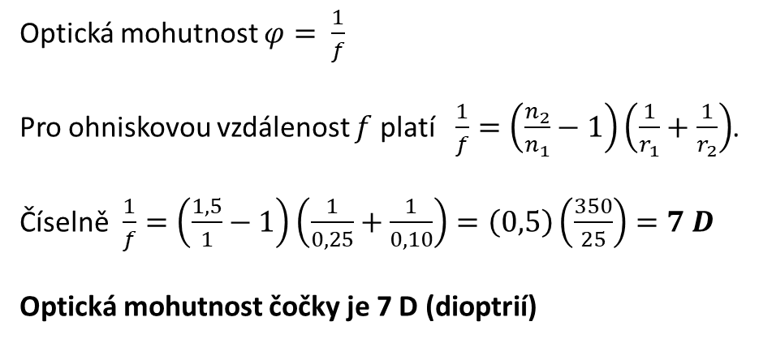
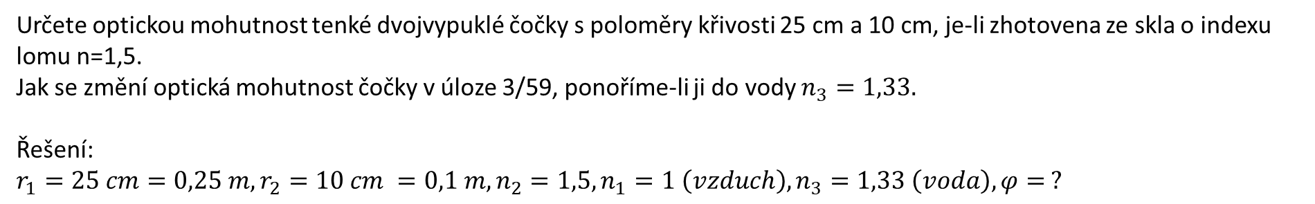
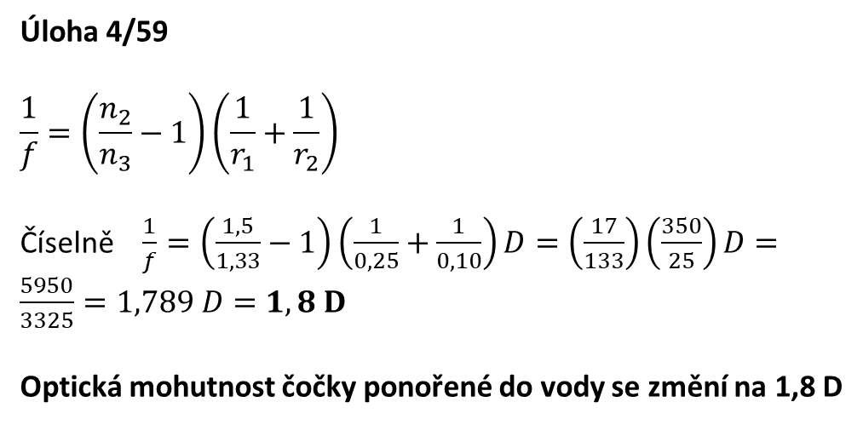
Úloha 3/59 a 4/59, Učebnice fyziky - Optika
Určete optickou mohutnost tenké dvojvypuklé čočky s poloměry křivosti 25 cm a 10 cm, je-li zhotovena ze skla o indexu lomu n=1,5.
Jak se změní optická mohutnost čočky v úloze 3/59, ponoříme-li ji do vody $n_{3}=1,33.$
Řešení:
$$r_{1}=25 cm=0,25 m, r_{2}=10 cm =0,1 m, n_{2}=1,5, n_{1}=1 \left(vzduch\right), n_{3}=1,33 \left(voda\right), φ= ?$$
Úloha 3/59
Úloha 4/59
$$\frac{1}{f}=\left(\frac{n_{2}}{n_{3}}−1\right)\left(\frac{1}{r_{1}}+\frac{1}{r_{2}}\right)$$
Číselně $\frac{1}{f}=\left(\frac{1,5}{1,33}−1\right)\left(\frac{1}{0,25}+\frac{1}{0,10}\right)D=\left(\frac{17}{133}\right)\left(\frac{350}{25}\right)D=\frac{5950}{3325}=1,789 D=1,8 D$
Optická mohutnost čočky ponořené do vody se změní na 1,8 D
Optická mohutnost $φ= \frac{1}{f}$
Pro ohniskovou vzdálenost $f$ platí $\frac{1}{f}=\left(\frac{n_{2}}{n_{1}}−1\right)\left(\frac{1}{r_{1}}+\frac{1}{r_{2}}\right)$.
Číselně $\frac{1}{f}=\left(\frac{1,5}{1}−1\right)\left(\frac{1}{0,25}+\frac{1}{0,10}\right)=\left(0,5\right)\left(\frac{350}{25}\right)=7 D$
Optická mohutnost čočky je 7 D (dioptrií)

Slide 18
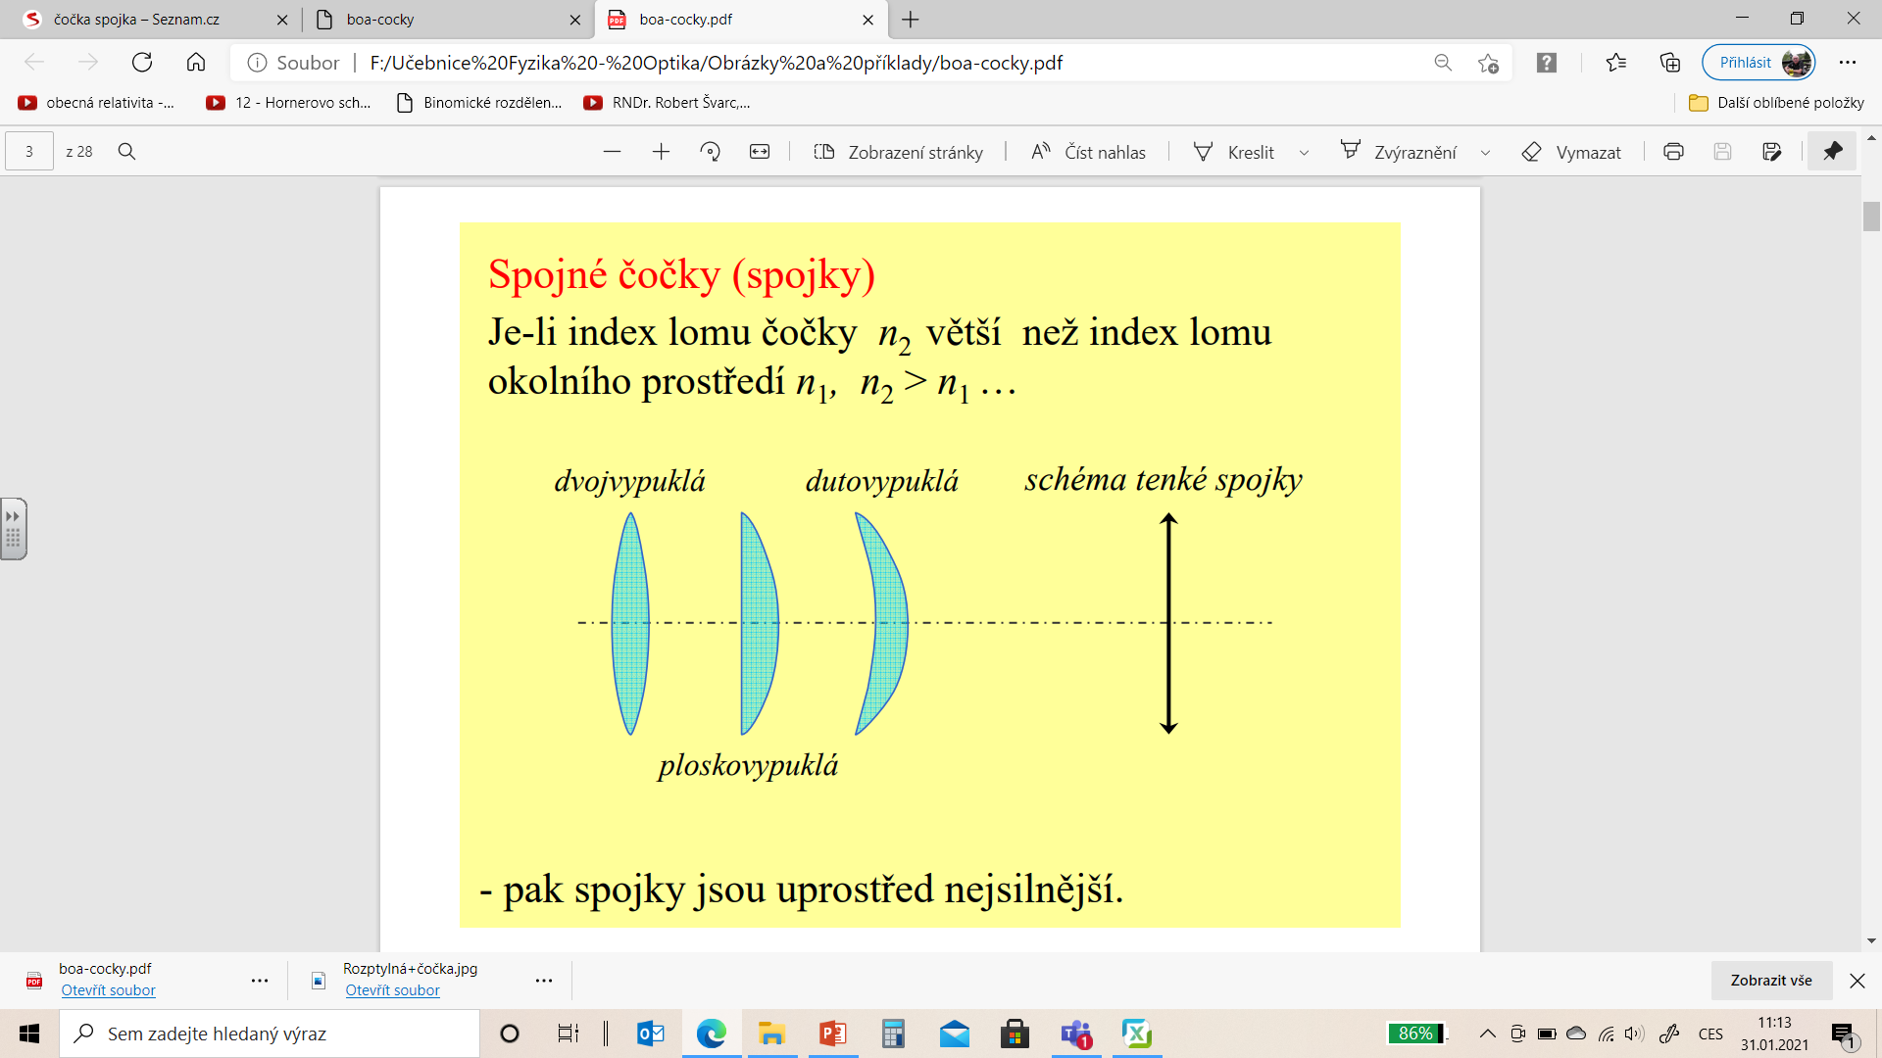
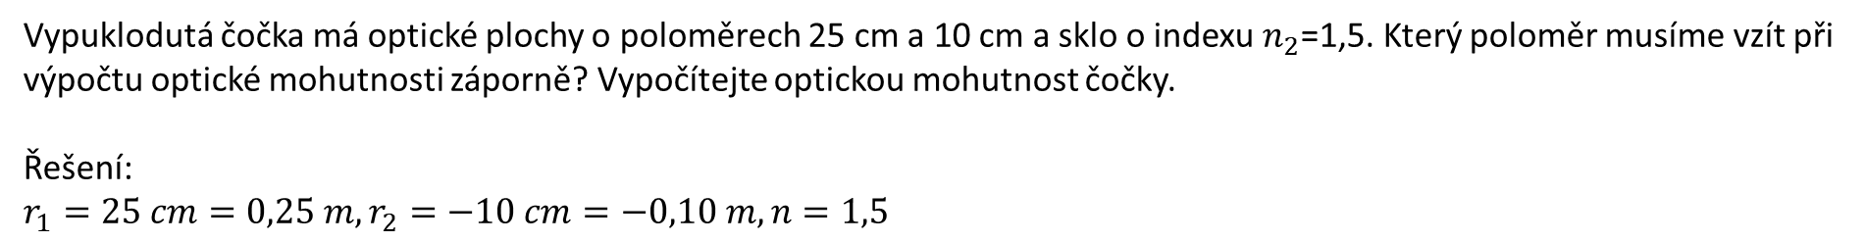
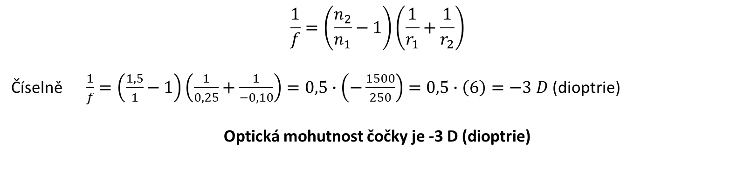
Úloha 5/59, Učebnice fyziky - Optika
Vypuklodutá čočka má optické plochy o poloměrech 25 cm a 10 cm a sklo o indexu $n_{2}$=1,5. Který poloměr musíme vzít při výpočtu optické mohutnosti záporně? Vypočítejte optickou mohutnost čočky.
Řešení:
$$r_{1}=25 cm=0,25 m, r_{2}=−10 cm=−0,10 m, n=1,5$$
Podle znaménkové konvence mají plochy vypuklé znaménko kladné a plochy duté znaménko záporné. Proto $r_{1}>0$ a $r_{2}<0$
$$\frac{1}{f}=\left(\frac{n_{2}}{n_{1}}−1\right)\left(\frac{1}{r_{1}}+\frac{1}{r_{2}}\right)$$
Číselně $\frac{1}{f}=\left(\frac{1,5}{1}−1\right)\left(\frac{1}{0,25}+\frac{1}{−0,10}\right)=0,5∙\left(−\frac{1500}{250}\right)=0,5∙\left(6\right)=−3 D$(dioptrie)
Optická mohutnost čočky je -3 D (dioptrie)
Vypuklodutá
čočka

Slide 19
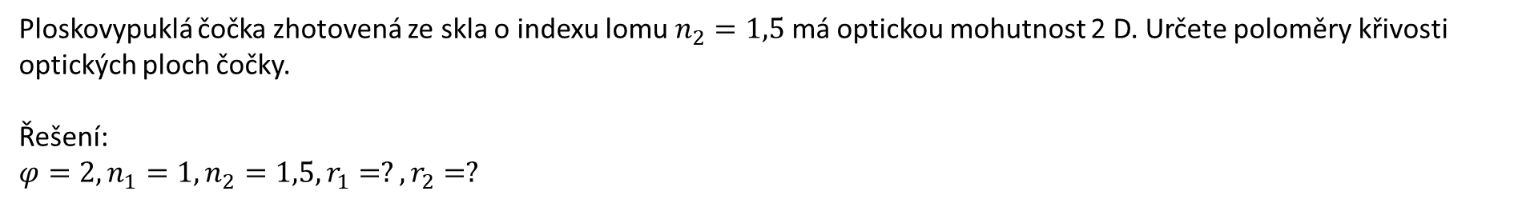
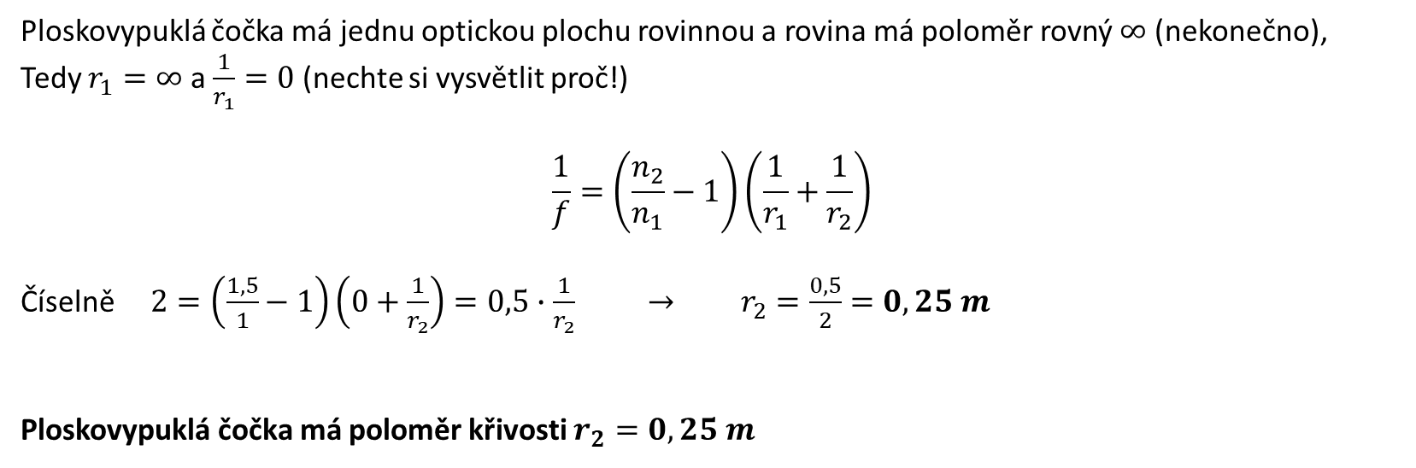
Úloha 6/59, Učebnice fyziky - Optika
Ploskovypuklá čočka zhotovená ze skla o indexu lomu $n_{2}=1,5$má optickou mohutnost 2 D. Určete poloměry křivosti optických ploch čočky.
Řešení:
$$φ=2, n_{1}=1, n_{2}=1,5, r_{1}=?, r_{2}=?$$
Ploskovypuklá čočka má jednu optickou plochu rovinnou a rovina má poloměr rovný $∞$ (nekonečno),
Tedy $r_{1}=∞$ a $\frac{1}{r_{1}}=0$ (nechte si vysvětlit proč!)
$$\frac{1}{f}=\left(\frac{n_{2}}{n_{1}}−1\right)\left(\frac{1}{r_{1}}+\frac{1}{r_{2}}\right)$$
Číselně $2=\left(\frac{1,5}{1}−1\right)\left(0+\frac{1}{r_{2}}\right)=0,5∙\frac{1}{r_{2}} → r_{2}=\frac{0,5}{2}=0,25 m$
Ploskovypuklá čočka má poloměr křivosti $r_{2}=0,25 m$
Ploskovypuklá
čočka

Slide 20
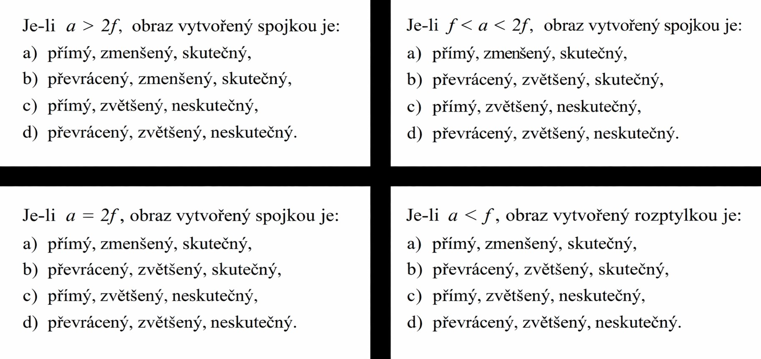




$$\left[a\right]$$
$$\left[b\right]$$
$$\left[žádné z uvedených\right]$$
$$\left[c\right]$$

Slide 21
Konec

